Slide 1


厦门大学基础物理实验之理论课
测量不确定度与数据处理
2023年9月

Slide 2

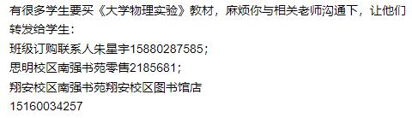
课程简介
课程类型：学科通修
上课时间：上午8:00 ，下午14：30
上课地点：理论课(学武楼A201)、实验操作（新工科大楼2楼)
上课内容：实验理论准备知识+10个实验
上课教材：(大学物理实验 第一册 第四版)
课程qq群：769269018（五上）
883270766（五下）

Slide 3
学习资源
厦门大学物理实验教学中心网站（必须使用校内网才能使用）
http://pec.xmu.edu.cn/
http://course.xmu.edu.cn/
厦门大学课程中心网站：
虚拟仿真实验网址（必须使用校内网才能使用）
http://121.192.177.170:8000
学生账号及密码：学生学号
大学物理实验慕课：
https://www.icourse163.org/spoc/course/XMU-1464315166?utm_source=qq&utm_medium=iphoneShare&utm_campaign=share

Slide 4




组织机构
10位老师
…
…
每组12-20位同学

Slide 5

绪论
为什么要学习物理？
物理实验要做什么？
做好物理实验的意义？

Slide 6

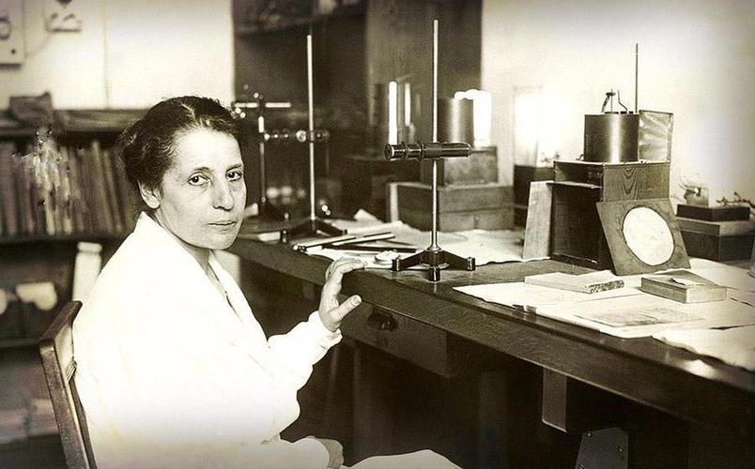
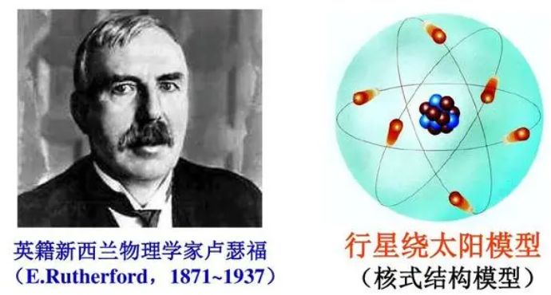
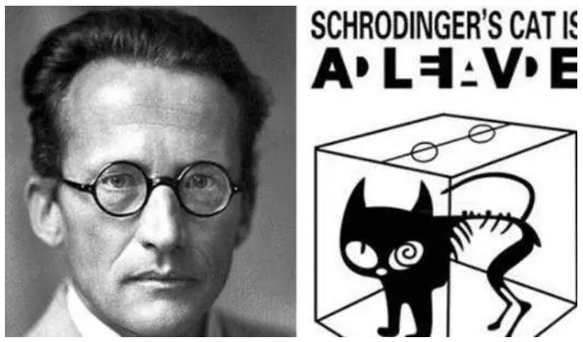
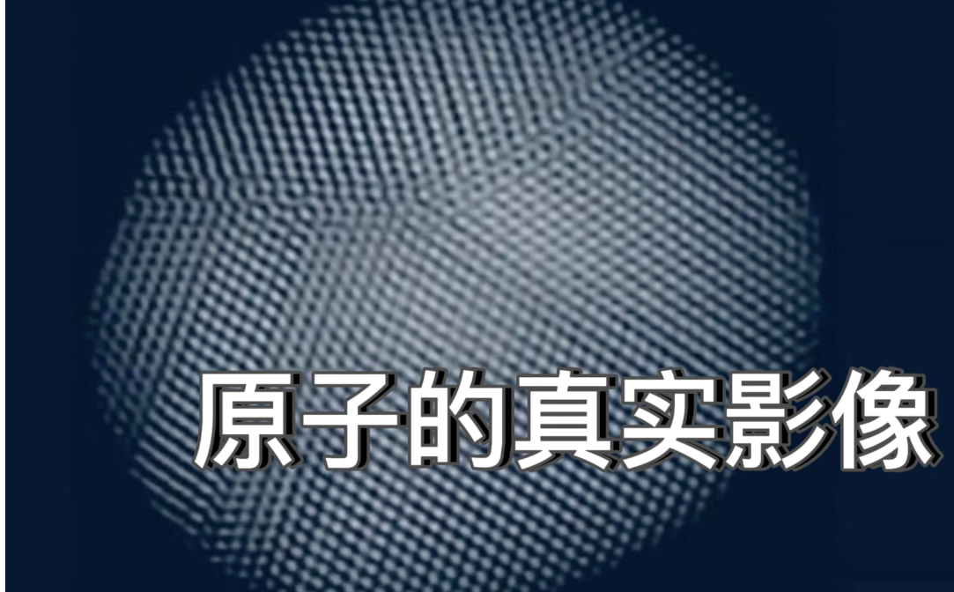
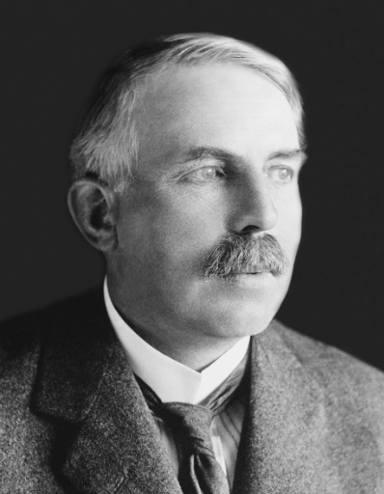
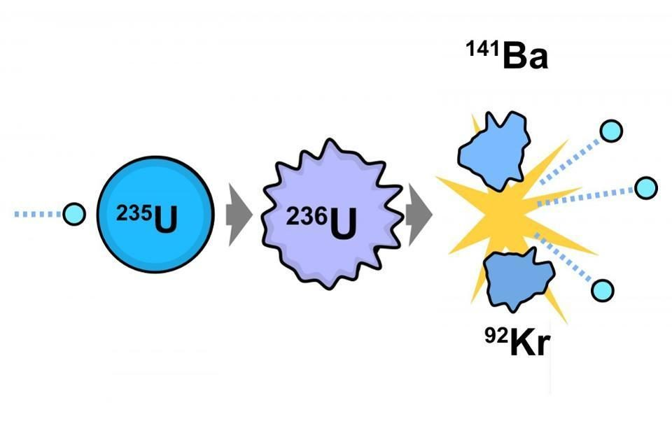
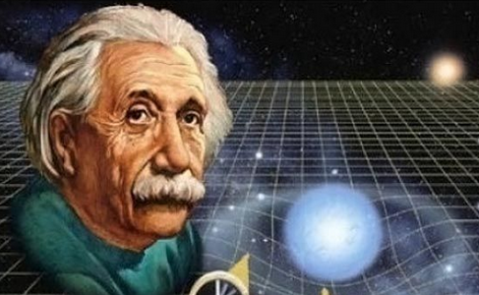
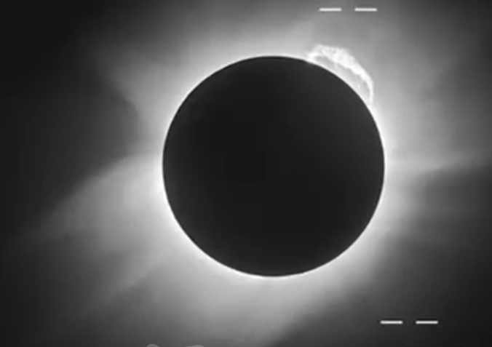
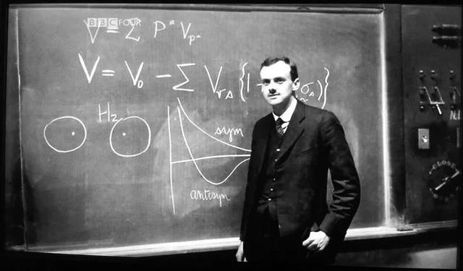
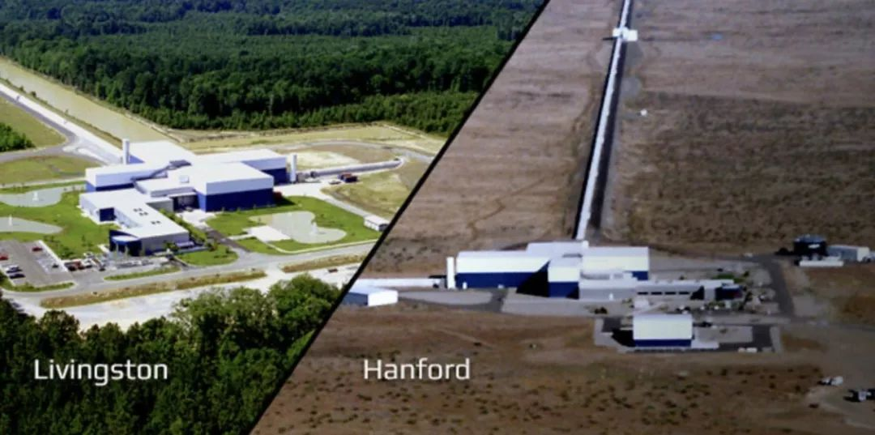
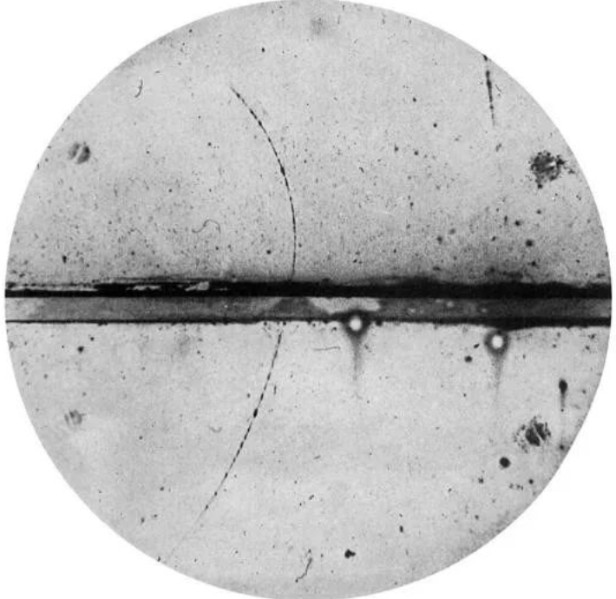
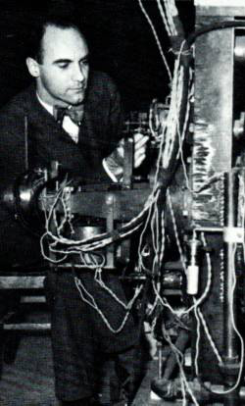
物理学的预言力
1986年
玻尔兹曼
热学、统计物理学奠基人
原子论的提倡者之一
卢瑟福
实验物理学家
给出原子核模型
薛定谔
理论物理学家
给出量子力学方程
莉泽·迈特纳
原子物理学家
参与发现原子核裂变
宾尼格和罗勒
发明扫描隧道显微镜
“看到”原子
狄拉克
预言正电子存在
日全食
1919年
爱因斯坦
预言时空是扭曲的
存在引力波
引力波探测台
安德森
发现正电子
1932年

Slide 7
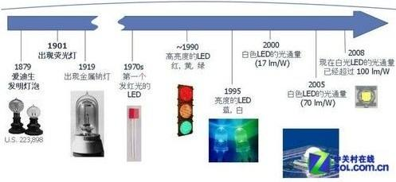
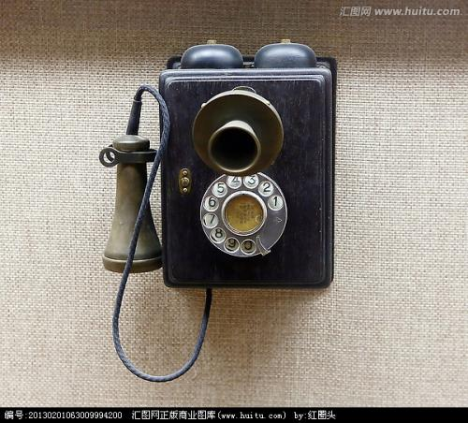
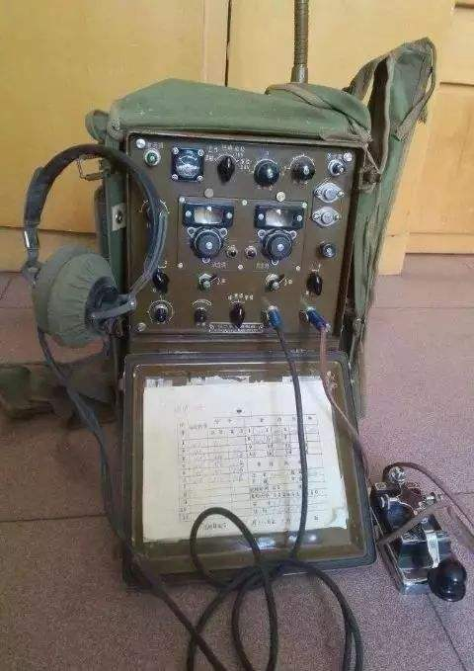


物理学的创造力
照明的发展
GaAsP
通讯的发展
2016
无线电发报机
光纤通信
电话
墨子号

Slide 8
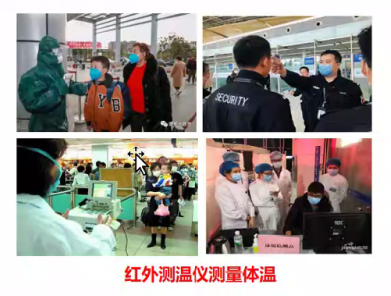
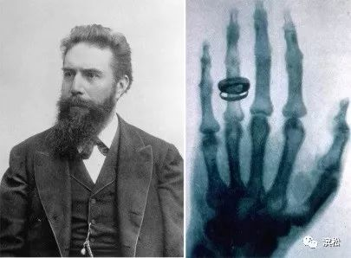
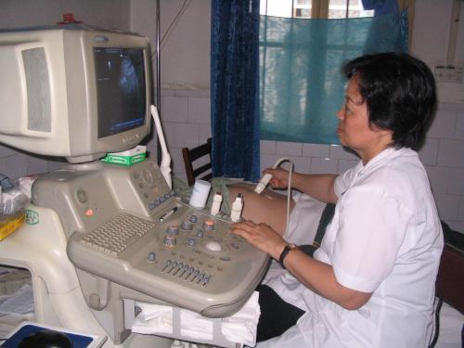
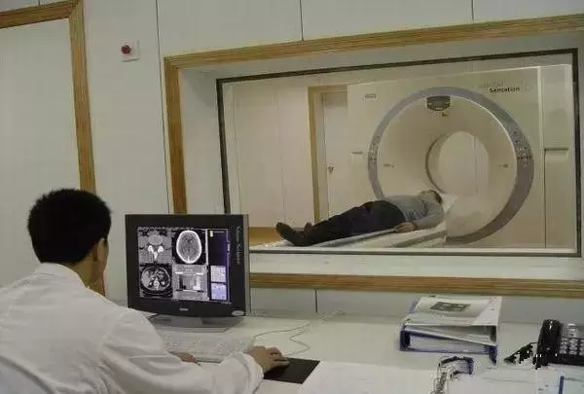
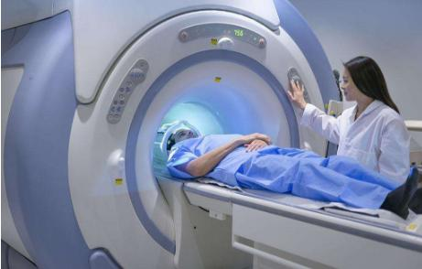
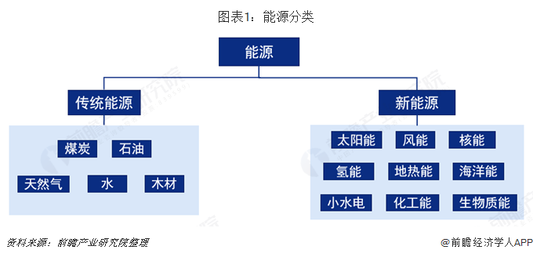

物理学的生命力
医疗卫生
X光片
B超检查
测温防疫
CT扫描
核磁共振
新能源、新材料的应用
寻找新的家园

Slide 9
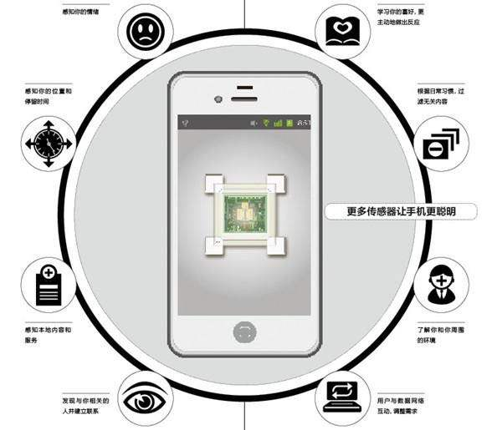
找找生活中的物理
实例-手机
力:手机外壳、按钮设计；
声:喇叭和话筒
光:液晶显示、触摸屏原
理、照相功能；
电:电池充放电
波:信号传播
半导体：光线、距离、
陀螺仪等各类
传感器、芯片

Slide 10

物理学在其他学科中应用的意义
材料: 物性测试、新材料的发现、制备等
化学：光谱分析、放射性测量、激光分离同位素等
生物：各类显微镜、DNA操纵、切割、重组以及双螺旋结构的分析等
医学：X光、CT、核磁共振、超声波、放射性、激光、微波、Ɣ刀
机械：弹性力学、断裂力学、工程热力学、传热学、光电检测技术等
土木工程：主要为力学部分（材料力学、结构力学、流体力学……）
电子、通信：电磁学、光电子器件、光通信、磁存储、量子信息处理等
计算机：物理学是计算机硬件基础（电磁理论、量子力学、半导体理论…）
海洋：海水浮力、海面风向、光辐射、水中能见度、海水光学传递函数、
海洋声学、导航、遥感、激光、水中探测等
物理实验是物理学在其他学科中应用的桥梁

Slide 11
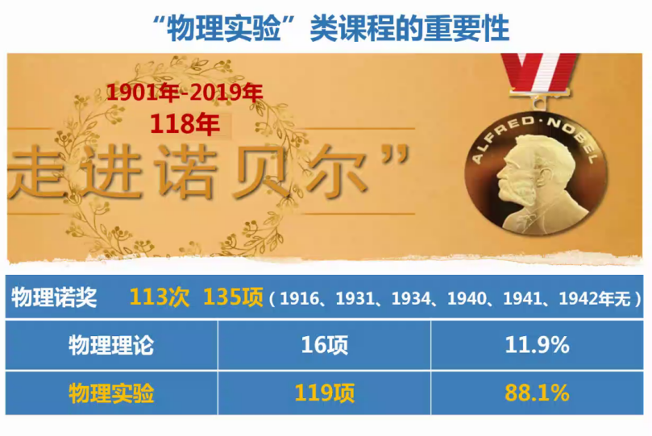

Slide 12
“21世纪，物理学知识应该是一个自称自己是
受过教育的人的标配。所以，你怎么可以不懂物理？”
——中科院科学家 曹则贤

Slide 13
绪论
为什么要学习物理？
物理实验要做什么？
做好物理实验的意义？

Slide 14
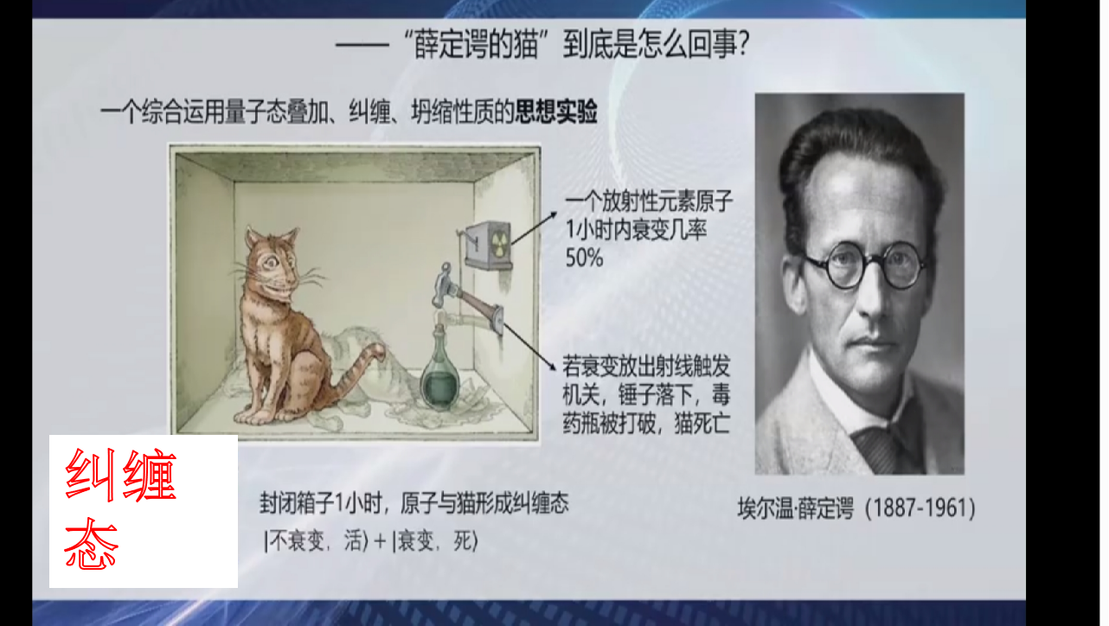
思想实验
量子通信是利用量子叠加态和纠缠效应进行信息传递的新型通信方式

Slide 15
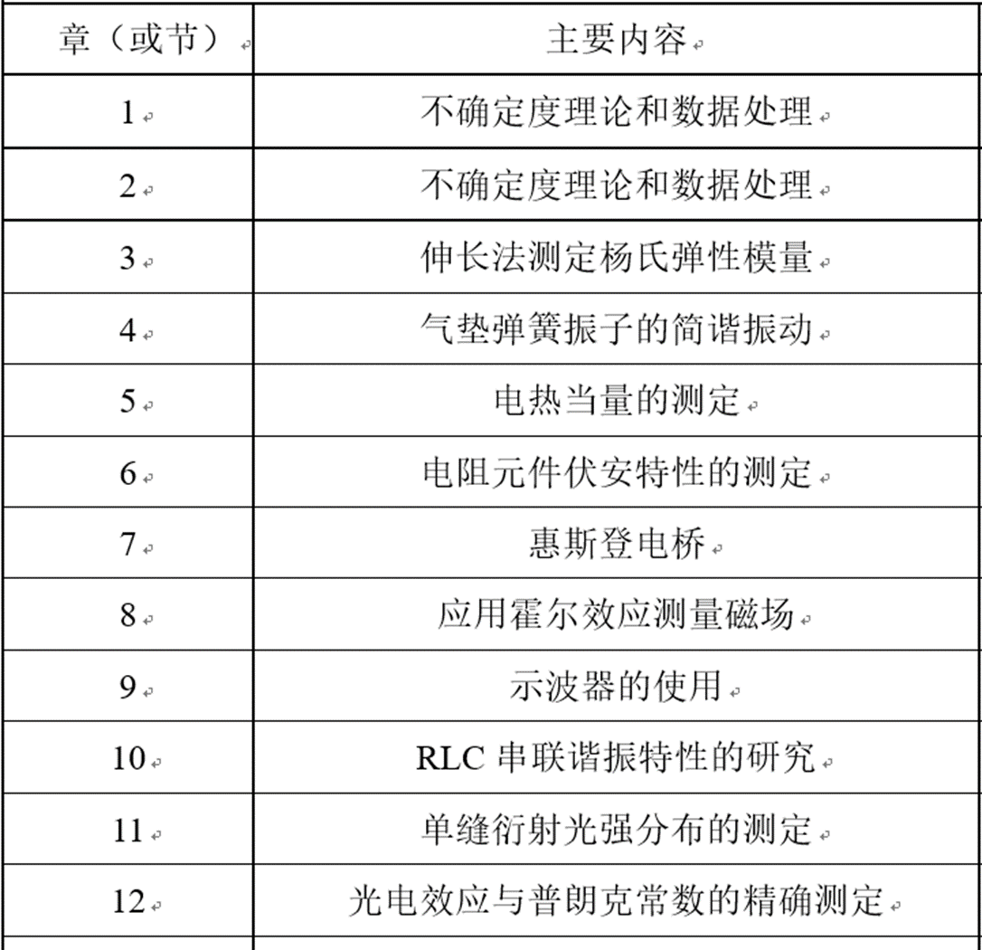
开设的实验
力
经典
热
电
光
原子
迈克尔逊干涉仪
近代
夫兰克-赫兹实验

Slide 16
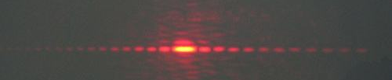
实验的具体内容
以单缝衍射实验为例:
1、现象观察（定性、演示）
3、绘制光强分布曲线；
根据光强分布规律计算缝宽
2、研究物理量之间的相互关系
（定量、讨论）
4、分析数据、总结规律、提出建议
光强分布规律：
光强随x位置改变的强弱变化规律
各级条纹宽度分布特征
条纹宽度与缝宽的关系
图样与缝的倾斜方向
图样与缝的远近、上下位置的关系
采用红色激光与其他类型光源的区别
不同障碍物对应的衍射图样……
1. 缝宽越窄，条纹越宽；
2. 波长越长，条纹越宽；
……
误差来源：
实验改进：实验方法、实验条件、仪器…

Slide 17
绪论
为什么要学习物理？
物理实验要做什么？
做好物理实验的意义？

Slide 18
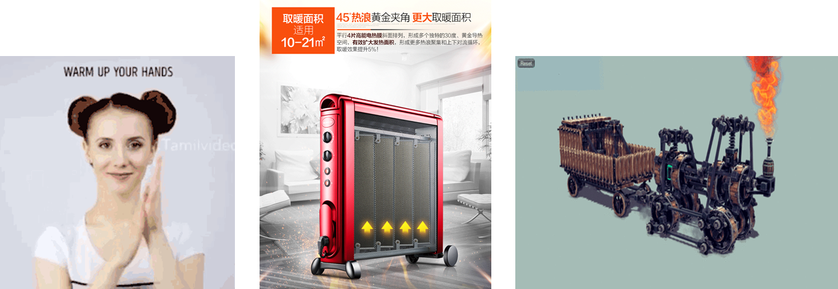

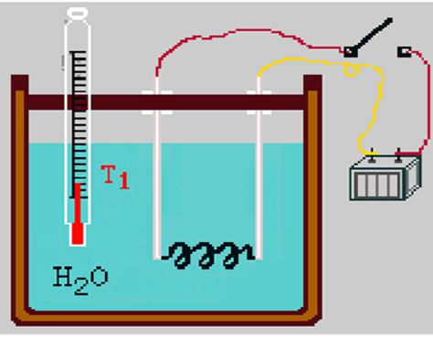
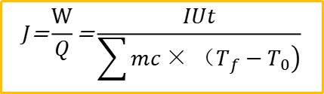
物理实验——提升能力
例：电热当量实验
观察
做功W
J∙
热量Q
提出问题
J =?
（焦耳/卡）
设计方案
$$J\text{=}\frac{W}{Q}\text{=}\frac{IUt}{\sum{\left.mc×（T_{f}−T_{0}\right)}}$$
实施与完善

Slide 19
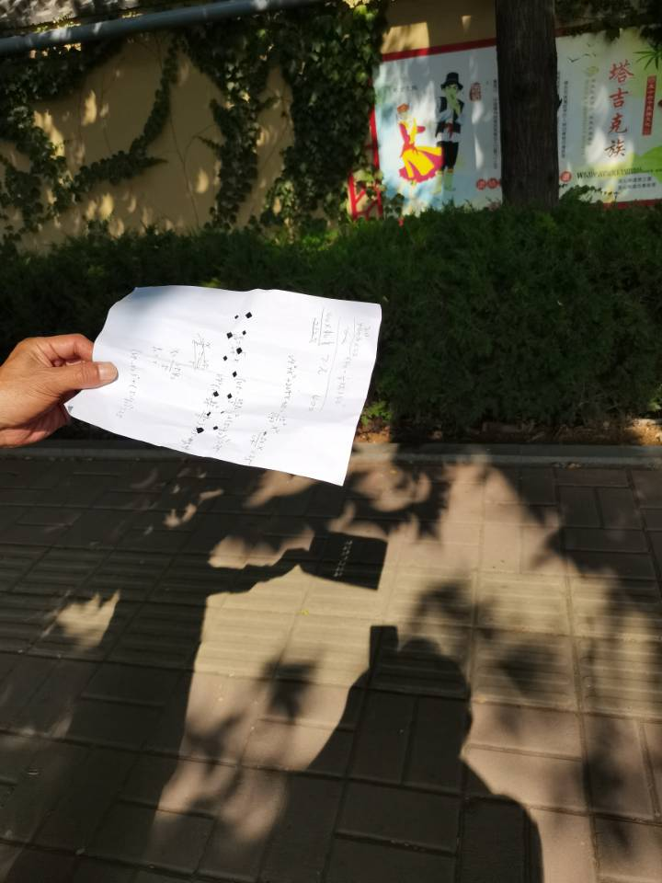
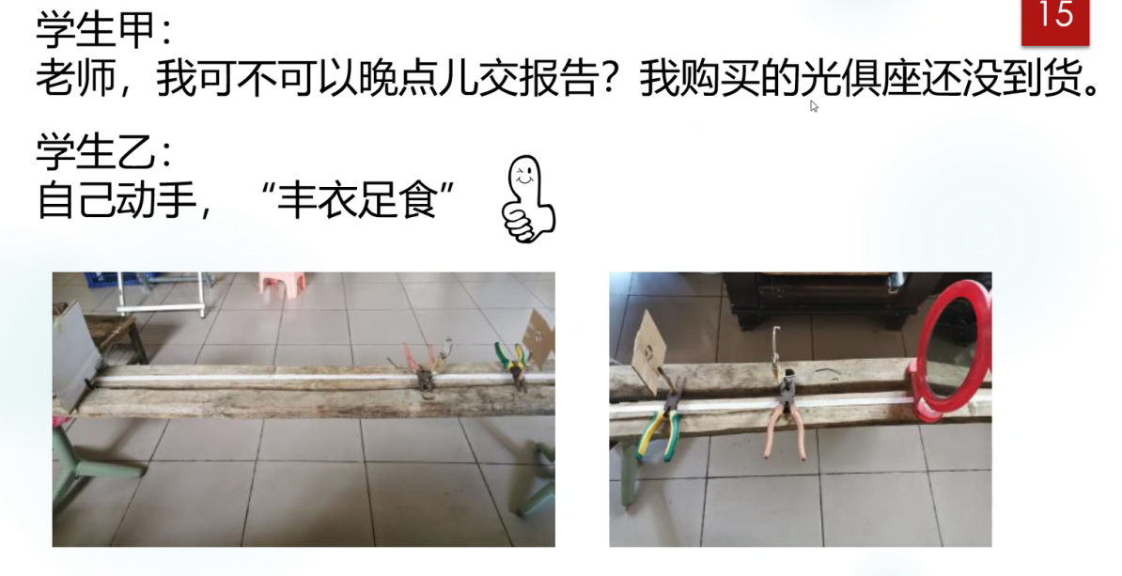
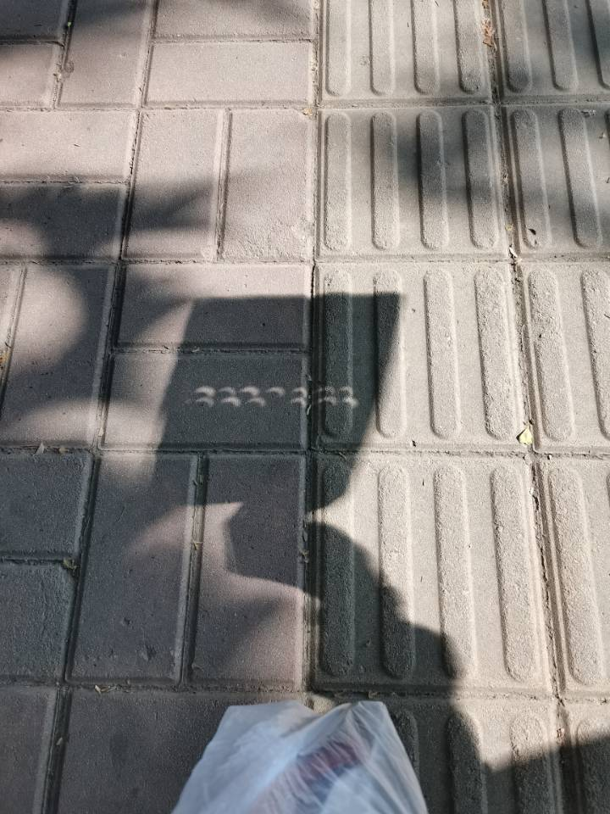
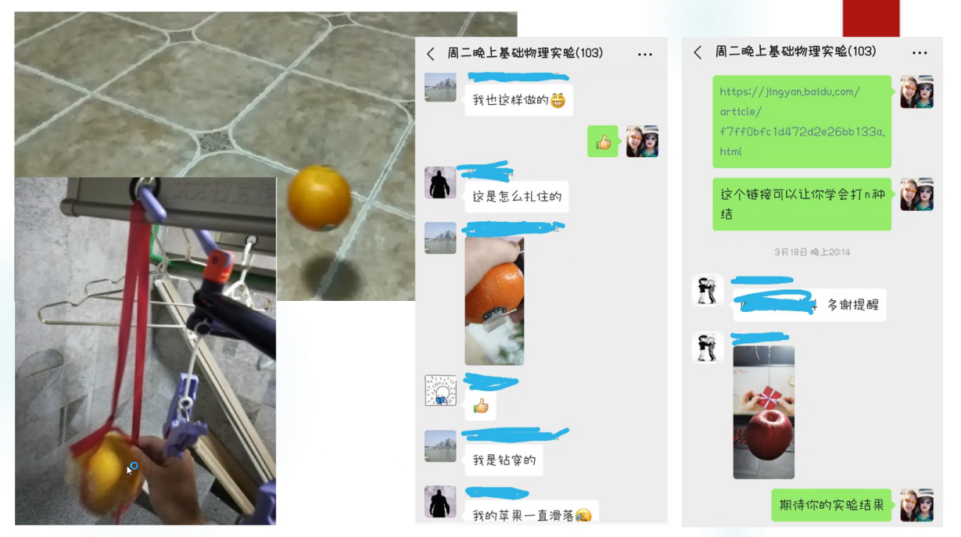
物理实验——提升能力

Slide 20
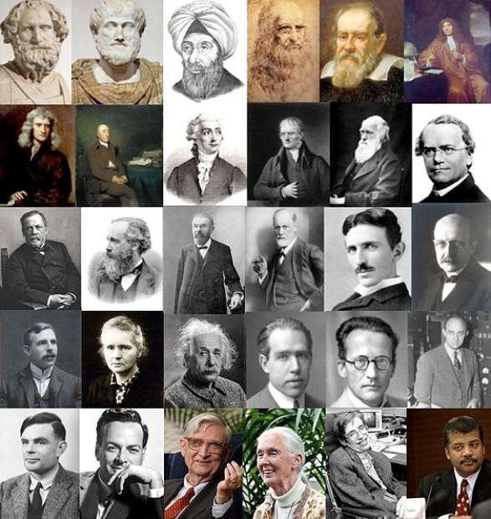
物理实验——塑造人格
物理学使我们成为一个客观、理性、
智慧的人。
物理思想具有通用性，可以指导我们
更好地生活。
物理的学习和训练让我们做事有条不紊
物理告诉我们，不能极端思维，非此即彼
物理告诉我们，任何结论都有其使用条件
物理告诉我们，对待事物必须客观公正

Slide 21
第一章 实验测量不确定度评定与数据处理

Slide 22
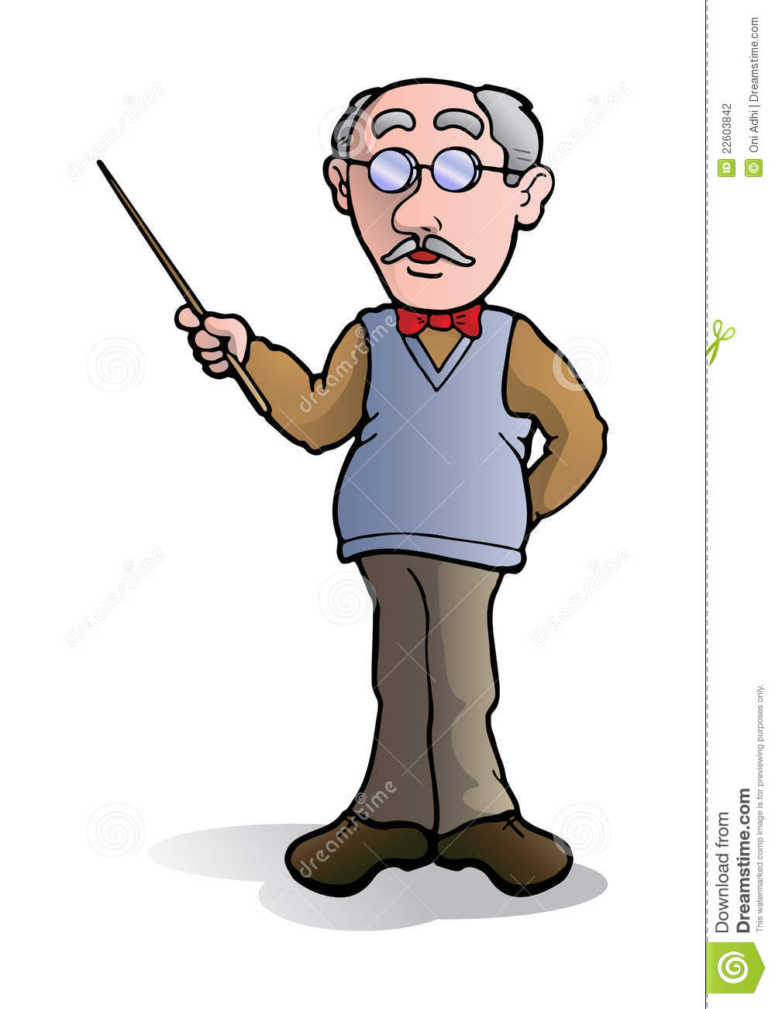
第一章
1-1
实验测量的基本知识
1-2
实验测量不确定度的评定
1-3
有效数字及其运算
1-4
实验测量数据的处理

Slide 23



§1-1实验测量的基本知识
一、物理测量的基本概念
运用各种物理仪器和物理方法把待测未知量与已知标准单位同类量作比较，即待测量是该计量单位的多少倍。
除个别无单位常数外，测量结果不但有数值而且有单位，有的还要注明方向。
2013年8·16光大证券乌龙指事件
程序员把买入24个成分股，写成了买入24组180ETF成分股，结果生成巨量订单。
2002年11月，胖手指
一名经纪人看错了爱尔兰低价航空公司Ryanair的股票价格的货币单位，把先令和欧元弄混，结果该股票在伦敦市场的报价上涨了61%，从404.5先令上升到653.7先令。
1983年，加拿大航空工作人员把本来要加的2万千克燃料当成了2万磅，只给飞机加了不
到一半的油。（1磅=0.45千克）

Slide 24
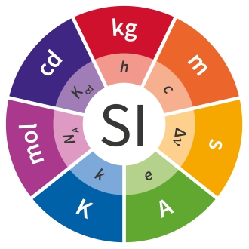
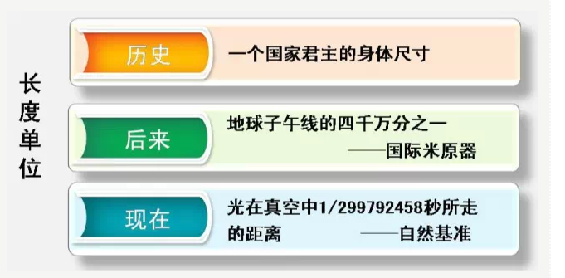
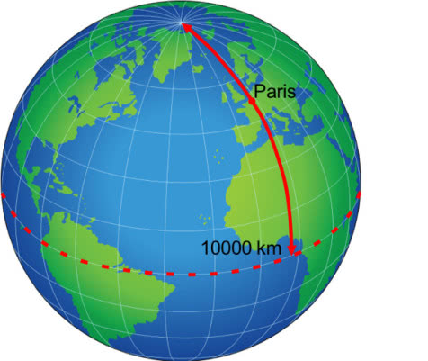
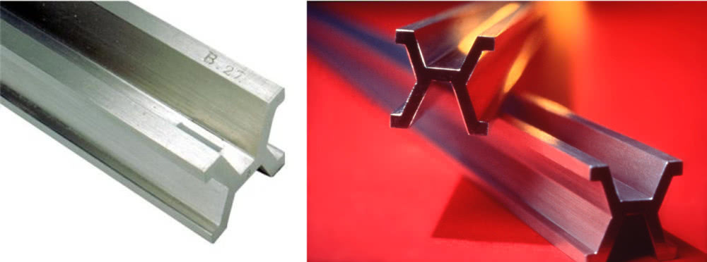
计量量子化-长度
我们用来丈量这个世界的尺子，决定了我们能够去到的地方。
国际米原器（精度0.1um）

Slide 25
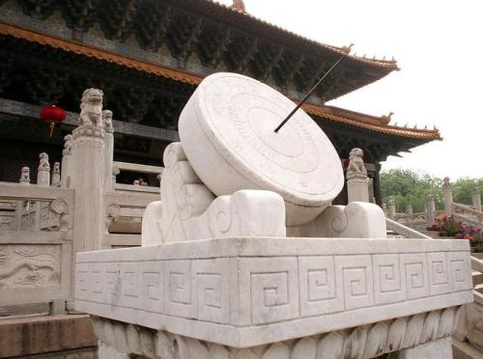

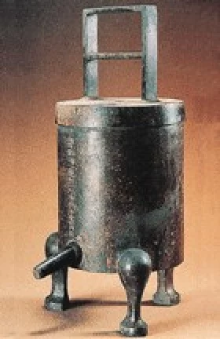
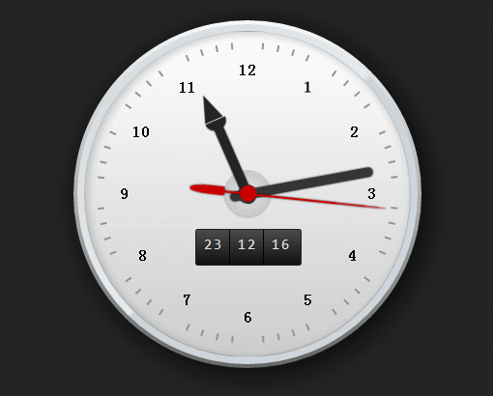
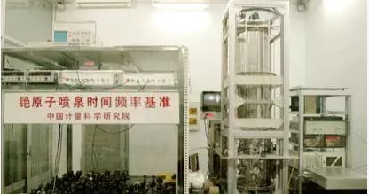
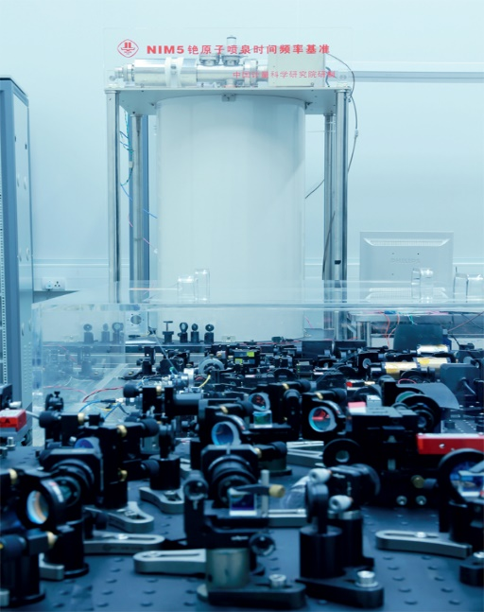
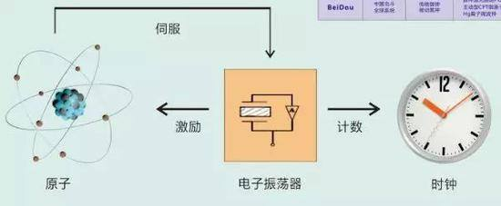
计量量子化-时间
故宫日晷
沙漏、水钟
铯喷泉钟

Slide 26
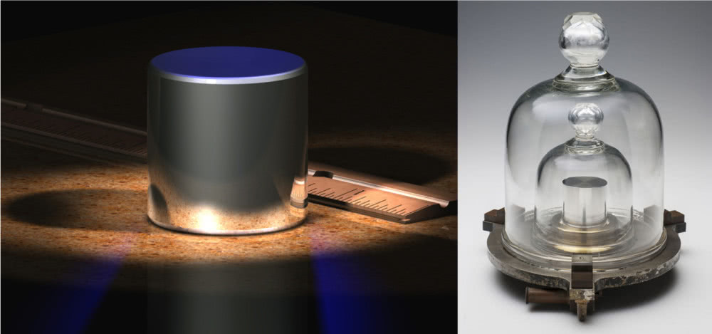
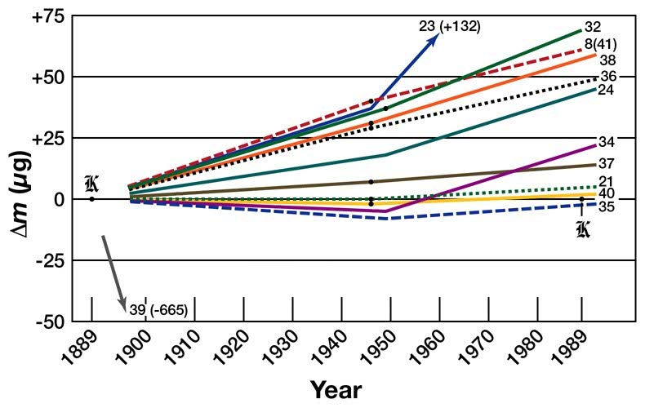
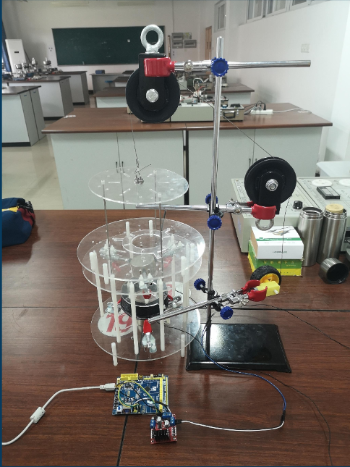
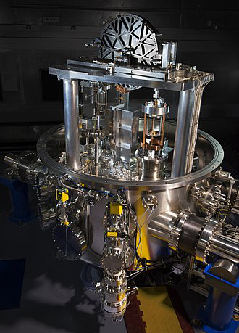

计量量子化-质量
4℃时1立方分米水的质量
国际千克原器
m∝h
h=6.62607015*10⁻³⁴Js
其它副原器相对大K的重量变化
中国计量大学物理实验竞赛作品
瓦特天平

Slide 27

计量量子化

Slide 28
§1-1实验测量的基本知识
一、物理测量的基本概念
人
对象
仪器
方法
条件
1. 直接测量与间接测量
测量要素
凡是可以直接用计量仪器和测量量进行比较，便可获得测量结果的，该测量属于直接测量。
如：米尺测长度、温度计测温度......
凡是通过与被测量有函数关系的其他量，才得到被测量量值的测量，称为间接测量。
如：单摆测重力加速度......
直接测量是间接测量的基础。
直接测量与间接测量是相对的。（电能-电度表,密度-密度计，速度-速率表…）


Slide 29
§1-1实验测量的基本知识
一、物理测量的基本概念
2. 等精度测量和不等精度测量
由同一观察者用同一仪器、同一方法、同一环境测量n次，所得测量值为x₁、x₂….x_{n}，则把这样在同一种条件下的重复测量称为等精度测量。
当某一条件的变化对结果影响不大，甚至可以忽略时，仍可将此测量视为等精度测量
在不同条件（观察者、仪器、方法、环境）下的多次测量称为不等精度测量。

Slide 30
§1-1实验测量的基本知识
一、物理测量的基本概念
2. 等精度测量和不等精度测量
例：以下情况是否属于等精度测量？
甲同学在五分钟内，同一把游标卡尺，测量了一根铜棒的直径5次 ；
乙同学每天上午9:00，用同一台测温计在宿舍，测量自己的体温，连测一周；
丙同学在同一环境温度湿度下，同螺旋测微计、游标卡尺和米尺重复测量了同一段钢丝的长度

Slide 31
§1-1实验测量的基本知识
一、物理测量的基本概念
3. 重复测量和单次测量
在等精度的条件下对待测量进行多次直接测量，每一次测量是测量全过程的重新调节，称为重复测量。
只对测量量进行一次测量，称为单次测量。
1. 测量结果的准确度要求不高，允许粗略地估计误差的大小。
2. 测量误差远小于仪器误差。
3. 受条件的限制，如在动态测量中，无法对待测量做重复测量。

Slide 32
§1-1实验测量的基本知识
一、物理测量的基本概念
4. 测量的精密度、准确度、精确度
精密度（数据集中、随机误差小）
准确度（系统误差小)
精确度（数据集中、随机误差小、
系统误差小）
精密、不准确
准确、不精密
精确
不精确

Slide 33

§1-1实验测量的基本知识
一、物理测量的基本概念
5. 仪器的准确度等级与仪器的公差
选择测量仪器应考虑：准确度等级、测量范围、实际测量量对精度的要求等。
仪器的精密度：仪器能读到的最小位数。最小读数的数值越小，仪器的精密度越高，误差越小。
仪器的准确度：读数后与真实值的差别
读数规则：测量误差出现在哪位（由精度决定）就读到哪位
仪器的公差（系统误差，总使测量结果向一个方向偏离）Δ_{仪}
仪器公差是指厂家所制造的同规格的仪器有可能产生的最大误差。

Slide 34





常用仪器的主要技术条件和仪器的最大公差 （书P3)
§1-1实验测量的基本知识
5. 仪器的准确度等级与仪器的公差
量具（仪器） | 量 程 | 最小分度值 | 出厂公差
米尺(竹尺) | 30-50 cm 60-100 cm | 1 mm 1 mm | ±1.0 mm ±1.5 mm
钢 板 尺 | 150 mm 500 mm 1000 mm | 1 mm 1 mm 1 mm | ±1.0 mm ±1.5 mm ±2.0 mm
钢 卷 尺 | 1 m 2 m | 1 mm 1 mm | ±0.8 mm ±1.2 mm
游标卡尺 | 125 mm 300 mm | 0.02 mm 0.05 mm | ±0.02 mm ±0.05 mm
螺旋测微计 （千分尺） | 0-25 mm | 0.01 mm | ±0.004 mm
读到0.1mm
精度越来越高

Slide 35



§1-1实验测量的基本知识
读数规则
养成良好的读数习惯、尽量减小视差
需要估读，根据不同分度读法不同——
10分度（最小刻度为1，0.1…等），往下估读一位；
2分度（最小刻度为2，0.2…等）和5分度（最小刻度为5，0.5…等）的，只在最小刻度这一档估读，不再往下估读一位，即估读到“本位”（估读位就是最小分度位）。
10分度
2分度
5分度

Slide 36


§1-1实验测量的基本知识
读数规则
常见的不需要估读的仪器有：非线性刻度仪表、游标卡尺、步进读数仪器（如电阻箱）及数显仪器等。此类仪器的最后一位显示 数字通常为可疑位。

Slide 37


§1-1实验测量的基本知识
练一练：游标卡尺
0.02mm
测量结果应记为：L=12.72mm
50格,49mm

Slide 38



§1-1实验测量的基本知识
拓展：分光计角度盘
读数为：
294⁰10′

Slide 39
§1-1实验测量的基本知识
练一练：分光计角度盘
读数为：
294⁰40′

Slide 40

§1-1实验测量的基本知识
练一练：螺旋测微计
量程：25mm 分度：0.01mm

Slide 41



§1-1实验测量的基本知识
练一练：螺旋测微计
微分筒
零点读数:
0.134mm
测量读数:
3.383mm
螺母套管
实际读数: 3.249mm

Slide 42


§1-1实验测量的基本知识

Slide 43






常用仪器的主要技术条件和仪器的最大公差（P3)
§1-1实验测量的基本知识
5. 仪器的准确度等级与仪器的公差
量具（仪器） | 量程 | 最小分度值 | 出厂公差
七级天平 （物理天平） | 500 g | 0.05 g | 0.08g（接近滿量程） 0.06g（1/2量程附近） 0.04g （1/3量程和以下）
三级天平 （分析天平） | 200 g | 0.1 mg | 1.3mg （接近滿量程） 1.0mg （1/2量程附近） 0.7mg （1/3量程和以下）
普通温度计 (水银或有机溶剂) | 0-1000 ℃ | 10 ℃ | ± 10℃
电阻箱 |  |  | k%×读数 (k为准确度等级)
指针式电表 |  |  | k%×满量程
数字式电表 |  |  | K%×读数+ND
75 300 750
Δ仪=750×0.5%=3.75 (mA)
需查说明书

Slide 44

§1-1实验测量的基本知识
5. 仪器的准确度等级与仪器的公差
仪表的准确度等级只有0.05、0.1、0.2、0.3、0.5、1.0、1.5、2.0、2.5、3.0、5.0这几个等级，见书第2章P45。
仪表各刻度点示值误差的最大值与仪器仪表量程满刻度之比
准确度等级数值越大，精度越低，数值越小，精度越高

Slide 45
§1-1实验测量的基本知识
一、物理测量的基本概念
：总是使测量结果向一个方向偏离，其数值一定或按确定的规律变化，用相同的方法在相同的条件下进行重复测量，求其平均并不能消除系统误差。
系统误差
6. 误差的分类
不准确度
随机误差
粗大误差
不精确度
系统误差：
1）仪器误差：由于仪器的制造公差或未按规定条件使用。
2）方法理论误差：公式的不完善或公式的近似性；测量条件偏离公式成立的某些条件，或测量方法有缺点。
3）个人误差：由观测者本身缺乏经验以及固有的习惯等。
4）环境误差：在测量过程中实际环境条件与规定条件不一致所引起的误差。
5）装置误差：由于测量设备、仪器的安装、调整不当带来的误差，或因电路布置不当及电路中导线、电阻、开关等剩余电阻引入的误差。

Slide 46
§1-1实验测量的基本知识
系统误差的发现：理论知识+实践经验
理论分析法：①分析理论公式所要求的条件与实际实验条件的差异
②分析仪器所要求的使用条件与实际实验条件的差异
实验分析法：（改变测量条件进行分析对比）
①与标准仪器或准确度等级较高的仪器进行对比测量，发现仪器
是否存在系统误差
②采用不同方法测量同一物理量，将所得结果进行分析对比，若
它们在随机误差所允许的范围内不重合，则说明至少有一组测
量中存在系统误差
③有意识地改变实验参量的数值，可以发现某些系统误差
④ 不同观测者进行对比可以发现个人误差
⑤ 改变测量位置可以发现仪器结构不对称而存在的系统误差
⑥ 改变测量时间，可以发现因弛豫时间而产生的系统误差
检测所有测量要素，发现系统误差，对于在以后的类似测量
中估计、减弱或消除系统误差十分重要！

Slide 47

§1-1实验测量的基本知识
减小系统误差的常用方法：
1. 找出修正值，对测量结果进行修正：①零点误差；②用标准或准确度高的仪器对仪器进行校准，根据校准曲线进行修正；③根据理论规律求出修正值
2. 消除系统误差产生的根源：
①确保仪器装置满足规定的使用条件；
②采用符合实验实际的理论公式；
③采用适当的测量方法：
i.用标准量替代法：在测量装置上对未知量进行测量后，立即用一个标准量代替未知量再做测量，在相同测量条件下对标准量和未知量作比较。如电桥测电阻，用标准电阻Rs替代R_{X}.
ii.抵偿法：量热实验中，选择系统的初、末温度分布在环境温度两侧，若实验过程中系统与外界净交换的热量为零，则因散热引起的系统误差可消除。
iii.交换法（对称测量法）：在一次测量中把某些测量条件交换一下以减小系统的恒定系统误差。如天平左右不等臂误差、杨氏模量加减砝码、分光度盘相隔180￮两处读数取平均。
……
消除
OR 修正
惠斯登电桥
电热当量
霍尔效应、杨氏模量

Slide 48
§1-1实验测量的基本知识
随机误差：相同条件下多次测量同一量时，误差时大时小，
时正时负，无规则地涨落，但对大量数据而言，其分布遵循
统计规律。
1）测量仪器工作状态的随机变化
2）待测物理量本身的随机变化
3）环境条件（如温度、湿度、气压、气流......）的微小波动
4）观测者分辨能力及读数上的随机变化
通过多次测量
减小随机误差
算术平均值比单个测量值的随机误差小； 任何一次测量中，系统误差和随机
误差同时存在；误差在一定条件下可以相互转换
粗大误差：因操作不当、仪器故障、设计错误或读数错误造
成的测量错误，应剔除！

Slide 49

§1-1实验测量的基本知识
一、物理测量的基本概念
6. 误差的分类
任何一次测量中，
一般系统误差和
随机误差是同时
存在的！
（定值误差）
（x₀代表真值；考虑误差偏离真值方向时，可以取消公式中绝对值符号）

Slide 50

§1-1实验测量的基本知识
一、物理测量的基本概念
相对误差与绝对误差
只给出一组测量的绝对误差，
无法全面衡量测量质量的优劣

Slide 51
§1-1实验测量的基本知识
相对误差与绝对误差
仪表的准确度等级只有0.05、0.1、0.2、0.3、0.5、1.0、1.5、2.0、2.5、3.0、5.0这几个等级，见书第2章P45。
例：用量程0-1A的1.5级电流表测量约0.75A电流时，
引用误差为1.5%
故 测量值的绝对误差不大于
相对误差为
若用它测量约0.15A的电流
相对误差为
为了减小测量值相对误差，应：选择准确度高的仪表；根据待测量大小恰当选择仪表量程

Slide 52
§1-1实验测量的基本知识
二、直接测量与随机误差的估计
1、 多次等精度测量结果的估算
（1） 算术平均值与数学期望
算术平均值
随机变量的算术平均数：
试验结果的各个可能值与其相应的频率f(x=x_{i})乘积之和。
（n=1，2……）
由于频率f(x=x_{i})要试验后才能确定，因而算术平均数也必须到试验后才能求出，而且各次试验后，所得到算术平均数也不一定相同，具有随机性。

Slide 53
§1-1实验测量的基本知识
（1） 算术平均值与数学期望
算术平均值：① ②
（加权平均）
例：
设有一批零件共一万件，从中任抽取100件，称得它们的重量如下
分布律：
零件重 x 公斤 | 99 | 100 | 101
件数 m | 25 | 50 | 25
频率 f | 25/100 | 50/100 | 25/100
零件平均重量

Slide 54
§1-1实验测量的基本知识
数学期望
在大量试验下，频率f(x=x_{i})稳定于概率p(x=x_{i}),而随机变量x的算术平均值也一定稳定于“随机变量x的各个可能值与其相应概率p(x=x_{i})乘积的总和”，这个“总和”是一个常数，它是算术平均值的稳定值，称为随机变量x的数学期望。
x是连续的
概率
概率密度函数
其中，
其中，
算术平均值与数学期望
数学期望E(x)与算术平均值有紧密联系，都是反映随机变量x的“平均特征”这一统
计特征，但它们又有质的差别。

Slide 55
§1-1实验测量的基本知识
小结
真值，通过完善的测量得到
完善的测量极其困难，大多数场合真值未知
使用的是约定真值（计量约定值、标准器件值、算术平均值）或理论真值
期望值与真值之差即
系统误差
真值
数学期望是真值的
最佳估计
无限多次测量
无限多次测量
如果消除
了系统误
差，E(x)
的物理意
义就是概
率理论下
待测物理
量的真值
是个试验值
具有随机性
算术平均值
数学期望值
测量值与期望值之差即
随机误差
算术平均值是数学期望的
最佳估计

Slide 56
§1-1实验测量的基本知识
（2）测量列及测量列平均值的标准误差
当测量次数趋于无限，算术平均值将无限接近真值，那么测量列平均值的标准误差也反映了算术平均值接近真值的程度。
测量列的标准误差（或称实验标准误差、样本标准误差）：
反映随机变量所有
可能值的分散程度
测量列平均值的标准误差：
也是随机变量，
围绕真值的分布
也是正态分布；
概率密度函数的
分布参数为
反映算术平均值
的离散性
（通常取n=6～10）

Slide 57
§1-1实验测量的基本知识
（3）正态分布(最常见的随机变量的分布规律)
单峰性：小误差出现的概率比大误差出现的概率大。
对称性：绝对值相同的正、负误差出现的概率相等。
有界性：极大正、负误差出现的概率很小。
抵偿性：随机误差的算术平均值随着测量次数n趋向∞而趋于零。
概率含量
(置信概率)
68.3%
概率含量99.7%
误差极限=

Slide 58

§1-1实验测量的基本知识
正态分布曲线：
μ-位置参数
σ-分布参数
标准
正态
分布
μ-数学期望
σ-离散程度
固定σ，改变μ，
图形不改变形状，
曲线的位置由μ决定
固定μ，改变σ，
σ越小，图形越尖，
x落在μ附近的概率越大

Slide 59
§1-2测量不确定度的评定
一、不确定度的定义与物理意义
1、定义：
由于测量误差的存在而对测量值不能肯定的程度，称为不确定度，它是与测量结果相联系的一个参数。
测量结果
测量值
测量不确定度
（一定置信概率下）
用测量列的算术平均值来表示

Slide 60
§1-2测量不确定度的评定
一、不确定度的定义与物理意义
测量结果
表示真值在量值
之中。显然，量值范围
越窄，则测量不确定度越小，用测量值表示真值的可靠
性就越高。
2、分类：
可用概率统计法计算的A类评定
用统计学的实验标准误差表示
用其它非统计方法估算的B类评定
以先验信息为基础，估计概率
分布或假设服从某种分布
3、物理意义：更科学地表示了测量结果的可靠性

Slide 61

§1-2测量不确定度的评定
二、直接测量标准不确定度的A类评定
1、求残差v_{i}：
2、 求实验标准误差：
3、 剔除坏点：剔除不符合统计规律（3-4个标准误差以外的数据点）的坏点
4、求剔除坏点后剩余数据点的测量
列算术平均值的标准误差：

Slide 62

§1-2测量不确定度的评定
二、直接测量标准不确定度的A类评定
例：

Slide 63


§1-2测量不确定度的评定
5、作 t 分布（学生分布）修正：
当测量次数足够多时，测量值分布满足正态分布；但实验测量中，次数有限所以测量值不满足正态分布，而是遵循t 分布。
正态分布
t分布
置信概率68.3%
$$f(t,k)=Γ[(k+1)/2]/[Γ(kπ)⋅Γ(k/2)]⋅{\left(1+{t^{2}}/k\right)}^{−(k+1)/2}$$
$（Γ(a)=\int_{0}^{∞}{x^{a−1}}\int{e^{−x}dx}$）
标准误差对于某一置信概率，误差的估计相应偏小，为达到同样的置信概率，应把测量误差范围扩大，乘上一个t 因子，即：

Slide 64

§1-2测量不确定度的评定
P8
三种概率下的不同自由度v的t_{vp}值(v=n-1)
t_{vp}
v
2
3
4
5
6
7
p
0.68
1.32
1.20
1.14
1.11
1.09
1.08
0.95
4.30
3.18
2.78
2.57
2.46
2.37
0.99
9.93
5.84
4.60
4.03
3.71
3.50
t_{vp}
v
8
9
14
19
∞
p
0.68
1.07
1.06
1.04
1.03
1
0.95
2.31
2.26
2.15
2.09
1.96
横：测量次数越多不确定度越小；
纵：置信概率越大不确定度越大。
0.99
3.36
3.25
2.98
2.86
2.58

Slide 65
§1-2测量不确定度的评定
6、求A类不确定度表示：
n次等精度测量的A类不确定度可由下式求得：
（p= 68.3%）
注意：对于不同的置信概率p，具有不同的A类不确定度。
三、直接测量标准不确定度的B类评定
无法按统计规律作评定的B类不确定度为：一般不需要对被测量
作重复观测，而是按现有信息，比如以前观测到数据、对有关技
术资料和测量仪器特性的了解和经验等加以评定）

Slide 66





§1-2测量不确定度的评定
三、直接测量标准不确定度的B类评定
（1） 仪器引入的误差Δ_{仪}
有关测量装置和材料的性能
测量装置制造厂的技术说明书
校准或其他证书提供的数据
手册给出的参考数据及其不确定度
以前测量的数据
若不清楚Δ_{仪}，可粗略估算Δ_{仪}约等于仪
器最小分度值。
${∆L}_{0}$=2.5×10⁻³m
（2） 测量者估读引入的误差
$∆_{估}$：是测量者读数不准或者估读引起
的估计误差极限值。（通常取最小分
度值的1/2，特殊情况可取最小分度值甚至更大）
Δ_{仪}=0.01s
${ ∆}_{估}$=0.2s

Slide 67


§1-2测量不确定度的评定
三、直接测量标准不确定度的B类评定
合成两类误差：
（实际实验中， 视Δ_{仪、}$∆_{估}$两类误差的影响程度而定，
通常只考虑误差大的那一类；多次测量忽略$∆_{估}$）
B类不确定度：
k_{p}-置信因子
C-置信系数

Slide 68
§1-2测量不确定度的评定
P9
置信概率p与置信因子k_{p}的关系表
置信概率越小，不确定度越小
p | 0.500 | 0.683 | 0.900 | 0.950 | 0.955 | 0.990 | 0.997
k_{p} | 0.675 | 1 | 1.65 | 1.96 | 2 | 2.58 | 3
误差分布与置信系数C的关系
仪器名称 | 米尺 | 游标卡尺 | 千分尺 | 物理天平 | 秒表
误差分布 | 正态分布 | 均匀分布 | 正态分布 | 正态分布 | 正态分布
C | 3 |  | 3 | 3 | 3
注意：第一类读数规则的仪器、或观测者的反应时间一般认为遵从正态分布；
第二类读数规则的仪器、或完全不知其分布的情况，一般也假设为均匀分布

Slide 69

§1-2测量不确定度的评定
1）正态分布或近似高斯分布
米尺，螺旋测微计，物理天平等
p = 68.3%
2）均匀分布
游标卡尺、仪器安装调整的不垂直、不水平、未对准，仪表度盘的刻度误差，传动机构的回程误差，以及数据尾数的舍入误差等
只能估计被测量值的上下限
p = 68.3%
3）三角分布
p = 68.3%

Slide 70
§1-2测量不确定度的评定
四、总不确定度的合成
注意：A、B类不确定度的合成时，两者置信概率需一致。
测量结果:
（p = 68.3 %）

Slide 71
§1-2测量不确定度的评定
六、测量结果不确定度书写注意事项
1、 不确定度单位应与测量值单位保持一致。
2、 测量不确定度用一位或二位数表示。计算不确定度的一些
中间结果（中间过程）取二位；首位逢1、2取两位；
对不保留数字一律“只进不舍”，如U_{x}=0.32，取0.4。
3、测量值末位与不确定度末位相对齐。
相对不确定度:

Slide 72
小
结
§1-2测量不确定度的评定
绝对不确定度与相对不确定度的区别
内容 | 符号 | 规则 | 公式 | 单位 | 例子
绝对不确定度 |  | 1、只进不舍 2、大于0 3、若分步计算，每步结果，取两位有效数字 4、合成不确定度：(1) 逢1、2开头，取两位有效数字；(2) 其他数字开头，取一位有效数字。 |  | 有单位 | 0.012g 5V
相对不确定度 |  | 1、只进不舍 2、大于0 3、相对不确定度： (1) 0-10% 逢1、2开头，取两位有效数字(2) 其他数字开头，取一位有效数字 (3) 10-100%，取两位有效数字(整数部分) |  | % | 0.12% 0.3% 5% 16% 22%

Slide 73
§1-2测量不确定度的评定
综合练习：用量程0~25mm，最小分度值为0.01mm，最大允差±0.004mm的螺旋测微计测量钢丝的直径10次，数据如下：d(mm): 2.006, 2.008, 2.002, 2.001, 1.998, 2.010, 1.993, 1.995, 1.990, 1.997，求直径测量列算术平均值的标准误差，并完整表示测量结果的不确定度。
(1)第一步：求
解：
绝对不确定度
(2)第二步：求
(1)第一步：求
(3)第三步：综合(标准形式)
即测量结果
（mm）

Slide 74
实验数据处理过程
要严谨，要代入数据，
体现计算过程！
(2)第二步：求
①
计算不确定度的一些中间结果（中间过程）取二位
②
测量列
算术平
均值的
标准误
差计算
对不保留数字一律“只进不舍” ！

Slide 75
因测量次数为10次，自由度 ，查表得 t_{0.683}=1.06，
计算不确定度的一些中间过程取二位
螺旋测微计的误差为正态分布，C=3，
(p=68.3%)
不确定度合成(A类、B类之间只能几何合成)
首位逢1、2取两位；对不保留数字一律“只进不舍”
(3)第三步：综合(标准形式) 即书写测量结果
(p=68.3%)
测量值末位与不确定度末位相对齐、置信概率和单位一致。
相对不确定度
0-10% 逢1、2开头，取两位有效数字，只进不舍！
过程量！

Slide 76
§1-2测量不确定度的评定
六、间接测量量不确定度的估算
不确定度传递公式:表示间接测量不确定度与各直接测量不确定度之间的关系式
对于间接测量值：
1、常用函数不确定度的算术合成
绝对不确定度传递公式：
相对不确定度传递公式：
例如： N=A+B N=AB

Slide 77
§1-2测量不确定度的评定
六、间接测量量不确定度的估算

Slide 78
§1-2测量不确定度的评定
2、运算顺序的选择
函数为和与差关系------先计算绝对不确定度，后计算相对不
确定度
函数为积与商关系------先计算相对不确定度，后计算绝对不
确定度
练习：

Slide 79
§1-2测量不确定度的评定
3、常用函数不确定度的几何合成
绝对不确定度传递公式
相对不确定度传递公式
例如： N=A+B N=AB
算术合成的不确定度传递公式简单
但得到的是可能的最大偏差，几何合成使间接测量值的A类不确定度更符合实际

Slide 80
§1-2测量不确定度的评定
六、间接测量量不确定度的估算

Slide 81
小
结
§1-2测量不确定度的评定
不确定度传递公式应按下列步骤进行：
（1）对函数求全微分（乘除时或先对函数取自然对数，再求
全微分）；
（2）合并同一变量的系数；
（3）将微分号改为不确定度符号，求各项的绝对值之和（算术
合成），或求各项的平方和再开方（几何合成）。

Slide 82
小
结
§1-2测量不确定度的评定
解题三步曲：
直接测量量：测量列算术平均值
间接测量量：公式、函数关系得来
分
开单独
算
直接测量量（A类和B类 合成）
间接测量量（各直接测量量的 ，通过几何合成或算术合成不
确定度传递公式计算得来）
[最后都必须表示为标准形式]
合起来
标准形式：
(单位)
注 意：①单位一致②末位相对齐③置信度一致④区间符号±
⑤符合实验情况

Slide 83
§1-2测量不确定度的评定
练习：两分量（12.35±0.02）cm 和（5.01±0.03）cm，相加时不确定度该如何表示？
相乘时不确定度又如何表示？（算术合成和几何合成两种方法）
解：
设
<1>相加情况
算术合成：
几何合成：

Slide 84
§1-2测量不确定度的评定
<2>相乘情况
U：
注意不确定度标准形式的书写
！
算术合成：
（非1、2开头，保留一位）
几何合成：
（非1、2开头，
保留一位）

Slide 85

§1-3有效数字及其运算
实验过程中记录应记几位数字？
实验后，处理实验数据时,数据运算后要保留几位数字？
一、有效数字
1、有效数字的意义与表示
定义：测量数据中所有可靠数字加上一位可疑数字统称为有效
数字。
（1）有效数字的最后一位是估读的，为可疑数字。虽然可疑数字不是准确的，
是误差所在的位，但仍反映了被测量大小的信息，所以还是有意义的。
（2）在读数时一般要估读，估读那一位为可疑数字
（3）估读位前的几位数字都为可靠数字。

Slide 86
§1-3有效数字及其运算
（4）有效数字的认定
① 在测量数据中1、2、……9九个数字，每个数字都为有效数字。
②“0”是特殊数字，其认定应注意以下几种情况：
数字间的“0”为有效数字
数字后的“0”为有效数字
数字前的“0”不是有效数字，表示数量级大小
③ 有效数字的位数计算，从第一位不是“0”的数字至最后一位。
注意：在测量时，数据不能任意多写或少写，即便是“0”也一样。

Slide 87
§1-3有效数字及其运算
（5）在十进制单位中，有效数字的位数与十进制单位的变
化无关。
例如：某物长度为1.34cm，其有效数字为3位
1.34cm=13.4mm=0.0134m（只是单位变，有效数字位数不变）
（6）有效数字的位数多少，在一定程度上反映测量结果的
精密度。
例：测一个砝码的质量 用粗天平 7.5g
用扭力天平 7.52g
用分析天平 7.5187g
（7）运算后的有效数字——按照有效数字的运算法则取舍
（8）最后结果，测量值的有效数字与不确定度末位对齐

Slide 88
§1-3有效数字及其运算
2、科学记数法——标准式
为计算的方便，对较大或较小的数值，常用×10^{±n}的形式来书写（n为正整数），通常在小数点前面只写一位数字。
例如：
321000±1000m采用科学记数为：
（3.210±0.010）×10⁵m
0.0001560±0.0000001m
＝（1.560±0.001）× 10⁻⁴m

Slide 89
§1-3有效数字及其运算
二、有效数字的运算法则
（前提：这些量都是测量量）
保留原则：既不损害也不夸大测量精度！
常数的有效位数看作是无限的
1) 加减法则：加减运算所得结果的最后一位，保留到所有参加运算的数中末位数数量级最大的那一位为止。
例：
217-14.8=
202.2
结果： 202
71.32-0.8+6.3+271=
347.82
结果：348

Slide 90

2) 乘除法则： 积和商的位数与参与运算诸项中有效数字位数最少的那一项相同
§1-3有效数字及其运算
例：
31.52
2.1=66.192
结果：66
799×6.5=5193.5
结果：5.2 × 10³
结果：1.02 × 10⁴
2.3×3.01
=6.923≈6.9

Slide 91
§1-3有效数字及其运算
3)综合运算计算法则：从左到右，按先“乘、除”后“加、减”进行，加、减按加减法则，乘除按乘除法则。
例：
≈3×10⁴
4)无理数运算的有效数字：取无理数的位数比参与运算中有效数字位数最少的那一位多一位（其中，常数不参与有效数字的运算）。
例：
≈205

Slide 92
§1-3有效数字及其运算
5)乘方、开方的法则：乘方、开方运算中，最后结果的有效数字位数与自变量的有效数字位数相同。
6)函数运算的有效数字选取法则：通过改变函数值末位的一个单位，由函数值的变化来决定函数的有效数字位数。
①常用对数法则 ②自然对数法则 ③e^{x}运算法则 ④10^{x}运算法则
⑤正、余弦函数运算法则 P19-20
7)平均值的有效数字：计算重复测量4次以上的数据平均值，当表示测量结果时，取与测量值一样的位数，如果作为其他计算的过程量时，可以多取一位有效数字。

Slide 93
§1-3有效数字及其运算
三、数值的修约规则：尾数的舍入法则
通常“小于5则舍”，“大于5则入”，“等于5则凑偶”即前一位为奇数则进（奇进），以成偶数；若前一位为偶数则舍（偶舍）。
例：
注意：2.51取一位有效数字，因为5后有一位1，满足大于5法则，则进

Slide 94
§1-4实验测量数据的处理
一、列表法
二、逐差法
三、作图法
四、测量数据的直线拟合
五、计算机实验数据处理

Slide 95
§1-4实验测量数据的处理
一、列表法
将一组有关的实验数据和计算过程的中间数据依一定的形式和顺序列成表格。
注意：
1.根据具体物理问题，列出表格的主题名称，设计条理清楚的栏目、行列的表格，以便记录原始数据。
2.表格栏目的设计要注意数据间的联系及计算顺序，利于记录和检查。
3.物理量名称（或符号）、单位组成一个项目，写在表格首栏，自定义符号应交代其代表的物理意义。

Slide 96
§1-4实验测量数据的处理
一、列表法
弹簧振子简谐振动周期与振幅的关系
主题名称
周期数 ，振子质量m₁ = g ，两个弹簧质量m_{s} = g
自定义符号应交代
其代表的物理意义
物理量名称（或符号）、单位
组成一个项目,写在表格首栏
注意数据间的联系及计算顺序

Slide 97


§1-4实验测量数据的处理
二、逐差法
a$=\frac{Sn+1−Sn}{T2}$
例：用打点计时器研究匀变速直线运动
直接用位移差平均值求加速度存在缺陷
如何利用数据减小误差？

Slide 98

§1-4实验测量数据的处理
二、逐差法
将数据按前后顺序分成两半
后半部与前半部对应项相减
然后求平均值
Notes:
S4-S1=S4-S3+S3-S2+S2-S1=aT^2

Slide 99


§1-4实验测量数据的处理
二、逐差法
第K条纹 | 读数L_{K}（cm） | 第K+N条纹 | 读数L_{K+N}（cm） | 30条读数L_{K+N}-L_{K}（cm）
1 | 0.0087 | 31 | 0.3665 | 0.3578
2 | 0.0325 | 32 | 0.3920 | 0.3595
3 | 0.0557 | 33 | 0.4140 | 0.3583
4 | 0.0841 | 34 | 0.4081 | 0.3540
5 | 0.1058 | 35 | 0.4627 | 0.3569
平均 |  |  |  | 0.3573
因此，条纹宽度d=0.3573/30=0.0119cm
优点：（1）充分利用了测量数据，具有对数据取平均的效果，减小了随机误差
的影响，也可减小实验中仪器误差分量，故其准确度较高；
（2）可以克服大改变量、多次测量与仪器设备条件限制的矛盾（如杨氏
模量实验）。

Slide 100
§1-4实验测量数据的处理
三、作图法
在坐标纸上用图形描述物理量之间关系的一种方法，是处理实验数据的一种重要方法，也是实验方法研究问题的一种重要手段。
1.作用及优点：
（1）直观形象地表示出物理量的变化规律，便于寻找实验规律和总结经验公式。
（2）帮助发现实验中个别的测量错误，并通过所绘图线对系统误差进行分析。
（3）若图形是依据许多测量数据描出的光滑曲线，该图线便有多次测量取平均值的作用。

Slide 101

§1-4实验测量数据的处理
（4）应用内插法、外推法可以从图形上得出没有直接测量或在一定条件下无法直接测量的某些数值。
（5）通过图形可以方便地得到许多有用的参量，如最大值、最小值、直线斜率和截距等。

Slide 102


§1-4实验测量数据的处理
2.作图的要求：
（1）作图一定要用坐标纸。如直角坐标纸、单对数坐标纸、双对数坐标纸和极坐标纸等。
（2）画出坐标轴的方向，标明其所代表的物理量及单位。通常横轴为自变量，纵轴为因变量。
（3）坐标纸的大小及坐标轴的比例要适当，使数据中可靠的数字在图中仍为可靠，数据中可疑的一位，在图中仍为估读的一位。
最小刻度不能小于仪器的最小刻度
由于坐标纸长度有限，如画不下可以适当降低精度要求

Slide 103






§1-4实验测量数据的处理
（4）为避免图线编于图纸的一角，坐标轴的标值不一定从“0”开始。
（5）数据点的标出：同一张坐标纸上几条曲线上的数据点应分别用不同的标记，以示区别。
（6）描绘图线，可放弃偏离太远的个别点，使实验点均匀地分布在所绘直线的两侧。（除校准曲线应以折线表示外，其余均应平滑连接）
（7）标明图名称。若用物理量的符号表示图名，应按y-x轴顺序书写。
（8）注明作者及日期并将做好的图纸贴在实验报告上。

Slide 104



§1-4实验测量数据的处理
错误案例分析：
图名？

Slide 105


§1-4实验测量数据的处理
正确示范：

Slide 106

§1-4实验测量数据的处理
3.图解：根据已作好的图线，可以用解析的方法从图上求出各种参数
（1）直线图解
直线的图，相当于线性方程：
取两点的三个规则：
不能取原始数据点；
尽量远但不超数据范围；
尽量取与X轴刻度线的交点。
选取图线上的二点
注意：选定P₁及P₂点时两点相隔应尽量远一些，否则计算出的有效位数减少， 误差增大。对于特定的物理公式，求得a及b值后，便可方便地确定相应待测量。

Slide 107


§1-4实验测量数据的处理
直线图解
手动线性拟合：若x轴与y轴数据的分布在图上为线性，可直尺比划一条直线作为斜率。
在拟合直线上取两个相隔较远的非实验点，按坐标纸的精度读数。
A（0.700，0.255）
B（1.500，0.550）

Slide 108
§1-4实验测量数据的处理
直线图解
（1）判断斜率k的有效位数
P(s) | Q(m)
0.0000 | 0.001
0.1000 | 0.028
0.2000 | 0.054
0.3000 | 0.078
0.4000 | 0.105
0.5000 | 0.130
0.6000 | 0.158
0.7000 | 0.184
0.8000 | 0.205
4位 | 3位
（2）判断截距b的有效位数
又因为截距b与Q为加减关系
（3）最后得到正确方程式
与具体实验关联：
得正确方程式：

Slide 109


§1-4实验测量数据的处理
作图法
电脑作图： 电脑作图的要求基本与手动一致，特别要求电脑作图时坐标轴的有效数字比测量结果的有效数字一致。（在手动作图时，精度要求已经体现在格子上，而电脑作图无处体现，因此需要用坐标的有效数字来体现。）
坐标轴的有效数字可以通过把excel数据列的单元格格式设成数值，小数点位数根据测量值确定。其他地方可以通过作图完成后双击图表中相应位置。
正确方程式：Rt=0.288t+70.76

Slide 110


§1-4实验测量数据的处理
作图法
电脑作图：
坐标轴刻度的小数位未设置好
图名未标！
ϴ

Slide 111


§1-4实验测量数据的处理
（2）曲线改直
一般过程: （1）坐标纸上绘出实验曲线；
（2）参照已知的函数曲线，拟定实验曲线的函数；
（3）变换坐标，将实验曲线改为直线；
（4）最小二乘法求直线参数；
（5）返回到原函数，即为经验公式；
（6）和测量值比较修改经验公式。
常用变换： 练一练:
确定曲线类型
等温过程中气体压强与体积关系：
$$PV=C$$
弦线中波长λ与绳中张力T的关系：
$$λ\text{=}\frac{\text{1}}{f}\sqrt{\frac{T}{ρ}}$$

Slide 112

§1-4实验测量数据的处理
四、测量数据的直线拟合
？
如何从一组实验数据中客观地找出一条最佳拟合曲线

Slide 113

§1-4实验测量数据的处理
四、测量数据的直线拟合
最小二乘法原理：能使误差的平方和为最小的参数取值为参数的最佳值，即
对于直线函数关系 y = a + bx ,
因此，参数的最佳值应当满足：

Slide 114
§1-4实验测量数据的处理
实际操作中，
利用软件完
成拟合，并
得出相关参数！
解得
其相关系数为
r 越趋近于1，表示x与y的数据相关程度越好，数据点越密集分布在回归方程图线附近。相关系数r 保留到第一个非9的数字

Slide 115

§1-4实验测量数据的处理
非线性拟合
1. 如果图像是非线性的，通常我们画出一条光滑曲线，看一个趋势、规律就好，不需要拟合公式。
2. 如果要拟合，一般根据物理意义已知物理量的函数方程，如阻尼振动的振幅是指数衰减的，因此振幅和半周期t的关系应符合函数关系：
3. 或者先根据观测值在直角坐标平面上描出散点图，看一看散点的分布同哪类曲线图形接近，然后选用相接近的曲线拟合方程。这就需要靠经验。有时候，通过这种数学上的拟合可以倒推出物理量之间的本质联系。

Slide 116

§1-4实验测量数据的处理
非线性拟合
4. 多项式拟合：
数学上几乎可以拟合任何曲线，但没有物理含义，且拟合参数不是唯一。
5. 有些非线性拟合曲线可以通过适当的变量替换转化为线性曲线，从而用线性拟合进行处理。

Slide 117
§1-4实验测量数据的处理
五、计算机实验数据处理
1.用Excel电子表格软件作实验数据的最小二乘法直线拟合。
2.用Origin软件作实验数据的最小二乘法直线拟合。
（1）工作表（worksheet）窗口
（2）Origin基本数据分析功能
（3）Origin的绘图功能

Slide 118




课程相关事项
《上课考核登记表》上签到
教师检查预习情况
教师讲解后，开始实验操作、数据记录
完成实验后,在预习报告实验数据记录处请老师签名、标注日期后带回
在实验仪器设备工作记录本上记录实验时间、实验者姓名、学号、仪器使用情况等，请老师签名、标注日期后放回原处
离开实验室前
关闭仪器电源、按定位要求摆放仪器
座椅放回原存放处、整齐堆叠
上课流程

Slide 119





课程相关事项
桌面及地面物品定位

Slide 120

课程相关事项
注：
1.上午8:00/下午14：30
开始上课
2.实验序号与课本对应
3.括号内数字表示翔安校区
新工科大楼（高尔夫球场旁）的实验室房间号；
4.若遇节、假日，实验顺延。

Slide 121
课程相关事项
请假事宜。如生病或有要事需请假，请提前告知课程负责老师，并填写好《厦门大学学生请假单》（辅导员或班主任签名），由其他同学转交任课老师。
补做实验。补做时，以上几个签名事项同样要做到。若到其他时间段补做，报告应自行交于原时间段的相应实验老师批改。
合做实验的同学，请注意：
因为仪器设备有限，个别同学可能两人合做。两人合做时，数据可相同或不同，但数据处理须各自独立完成，不能雷同！
期末最后考核
如果两个实验没做或两份报告没交，将取消参加期末考试资格。

Slide 122
课程相关事项
最终成绩
平时成绩
（70%）
实验报告平均成绩
考勤纪律等
期末成绩
（30%）
80分操作题
（随机抽取）
20分理论题
（不确定度）
平时实验报告缺两份以上取消期末考试资格，
欢迎下学期重温课程

Slide 123

课程相关事项
报告模式
预习报告
实验报告
一. 实验目的
二. 实验仪器
三. 实验原理
四. 实验内容
五. 注意事项
六. 数据表格（记录原始数据）
一. 实验目的
二. 实验仪器
三. 实验原理
四. 实验内容
五. 注意事项
六. 数据表格（记录原始数据）
分数
七. 数据处理与分析（重新整理表格）
八. 结果与讨论
Notes:
包括仪器和操作的注意事项；在预习报告基础上重新整理表格，书上没有注意事项的，经过自行预习也可想一想做个总结写下来

Slide 124
实验报告要求及评分标准

Slide 125

实验报告要求
* *

Slide 126

实验报告要求
报告详解

Slide 127


实验报告要求

Slide 128

实验报告要求
不可略

Slide 129

实验报告要求

Slide 130

实验报告要求

Slide 131

实验报告要求

Slide 132

实验报告要求

Slide 133

实验报告要求

Slide 134

实验报告要求

Slide 135


实验报告要求
交代如何来的
得出结论！！
需要把数据具体代入！！

Slide 136

实验报告要求
八、结果与讨论

Slide 137
实验报告扣分标准
扣分原由 | 所扣分值 | 备注
迟到10分钟以内 | 5分 | 迟到达10分钟的原则上取消实验资格
没有书写预习报告 | 10分
预习报告中缺以下各部分(实验目的、实验仪器、实验原理、实验内容、注意事项、实验数据表格) | 每缺一个（或者写得太简单）项目扣5分 | 有的实验课本上没有提供表格，要求学生要自己思考设计，至少要有简表，不能什么都没有。
实验报告中未重新整理实验数据 | 5分 | 不应直接在原始数据上进行数据处理
实验报告缺“结果与讨论”部分 | 5分
未及时交报告 | 每推迟一周交扣5分 | 报告应在做完实验的下一周交报告
实验后，趁刚做完实验，还比较“新鲜”，及时处理实验数据，做好实验报告（订），于下一次实验时及时上交当班老师。实验报告迟交者，每迟交一周扣5分，且应自行交于相应实验的老师，否则易致使实验报告丢失。

Slide 138

实验千万个
安全第一位
操作不规范
亲人两行泪

Slide 139

实验室安全的重要性
事故发生会造成实验室人员的伤亡，设备损毁，使家庭、社会及国家蒙受重大损失。推行实验室安全规则，在于防
止实验室事故的发生。
防止实验室意外事故发生，保障实验人员人身安全及健康，并减少因事故造成的人身及财产上的损失。
建立个人安全意识，主动学习知识以及注意安全行为。

Slide 140



实验室安全的重要性
2015年12月18日，
清华大学化学系
一博士研究生在
实验室内使用氢
气做实验时发生
爆炸，后被确认身亡
2018年12月26日，
北京交通大学东校
区2号楼环境工程
实验室进行垃圾渗
滤液污水处理科研
实验期间，现场发
生爆炸，事故造成
3名参与实验的学生
死亡
从2009年开始，仅从媒体公开报道上，就可得知每年都有实验室安全事故发生，而北大、清华等著名高校更是无一幸免
……
2021年10月24日，
南京航空航天大学材料科学与技术学院材料实验室发生爆燃，引发火情，现场致2死9伤

Slide 141
实验室安全的重要性
《物理实验室安全制度》
《物理实验室工作制度》
《物理实验室安全事故应急处理预案》
《触电事故处理措施》
《应对突发疫情处理方案》

Slide 142
实验室安全守则
一、要牢固树立“以人为本，安全第一”的观念。
二、注意用电安全，实验室不准乱拉乱接电线。
三、实验室内不得使用明火，严禁抽烟。
四、实验室内一切设备在使用时要细心谨慎；手上有水或潮湿请勿接触电器用品或电器设备；任何线路未经指导教师同意，不可接通电源。操作电源开关时，不可两手同时操作； 设备使用结束后要关闭电源开关。
五、实验中使用激光器时不可眼睛直视激光。
六、实验室内应保持安静，不得在实验室嬉笑、打闹及其它不良行为；注意行走路线和留意周边物品，不要脚踩导线、拥挤和碰撞，以防滑倒、碰伤身体和损坏设备。

Slide 143
实验室安全守则
七、实验室严禁赤膊、赤脚、穿背心、穿拖鞋操作实验，禁止其它违规操作设备；禁止带饮料、食品、雨具等与实验无关的物品进入实验室；实验室内一切仪器设备未经允许不得拆开，不准携带室外。
八、任何仪表和电器，在未熟悉其使用方法前不得应用，实验室内任何用电设备和电源不准任意摸弄，以防触电危险。
九、接线、拆线和改接线路须在断电下操作，即先接线再通电，先断电再拆线。多人合作实验时应注意协调配合，未经同组其他人同意，不得擅自接通电源。
十、在实验过程中，若发现仪器和设备等异常情况时，如电源开关跳闸、焦糊味、冒烟，甚至出现明火、异常声音等，应立即断开电源，停止实验并及时报告指导教师检查处理。

Slide 144


实验室安全守则
注意不可拔开此插头，有触电危险

Slide 145
实验室安全事故应急处理预案
以人为本，安全第一。发生实验室安全事故时，要及时采取人员避险措施；实验室安全事故发生后，优先进行人员抢救，同时注意救援人员的自身安全。
一、自然灾害
当发生地震、洪水等自然灾害时，指导老师和实验室管理人员应立即组织疏散、抢救现场人员或进行人员抢险自助自救，以确保人员的人身安全，作好善后工作。
二、被盗事件
当发现门锁被撬，或剧毒化学品、强酸、强碱、易制毒药品、仪器设备及文件资料等被盗时，保护好现场，报告实验中心及保卫处等相关部门，协助公安机关破案。

Slide 146
实验室安全事故应急处理预案
三、火灾
发现火情，根据火灾类型，现场人员立即使用灭火器、灭火毯等消防器材进行灭火，防止火势蔓延，迅速组织疏散并报告中心及保卫处。视火情拨打“119”报警求救，并到明显位置引导消防车。有人员受伤时，立即拨打校医室电话2886120和“120”求救。

Slide 147


实验室安全事故应急处理预案
注意：扑救火灾时，首先应切断电源，以防触电！

Slide 148
实验室安全事故应急处理预案

Slide 149
实验室安全事故应急处理预案
四、触电
若出现触电事故，应先切断电源或拔下电源插头，若来不及切断电源，可用绝缘物挑开电线，在未切断电源之前，切不可用手去拉触电者，也不可用金属或潮湿的东西挑电线。触电者脱离电源后，应使其就地仰面平躺，确保气管畅通，并检视其神志是否清醒。若触电者出现受伤或休克现象，要立即拨打“120”和校医室2886120电话求救，同时报告中心和保卫处。
五、漏水、浸水
实验室发生漏水、浸水事故，若情况较轻，应立即关闭水阀。若出现大面积积水或水管爆裂喷水时，首先应切断电源，再组织人员清理现场，及时报告中心，做好善后处理工作。

Slide 150
实验室安全事故应急处理预案
六、创伤类
出现擦伤、割伤、刺伤、烫伤等事故时，伤情较轻时，应联系校医院，由一名老师带领伤者到校医院检查、处置，另一名老师维持实验室秩序。伤情严重时，同时拨打“120”和校医院求救。
七、爆炸
实验室爆炸发生时，实验室人员在确保安全的情况下必须及时切断电源和管道阀门；指导老师及实验室管理人员立即组织学生有秩序地通过安全出口或用其它方法迅速撤离爆炸现场，然后报告教学系、实验中心及保卫处等相关部门，并拨打119。发现伤情时拨打校医室及120求救。

Slide 151


Slide 152


Slide 153


Slide 154


Slide 155


Slide 156


Slide 157


Slide 158


Slide 159


Slide 160


Slide 161
疫情应急处理预案
1.有自测发烧的情况（体温超过37.3 ̊C)，禁止
进入实验室；
2.自备口罩，上课时随身携带，以备应急使用
3.有突发情况，听从老师安排
4.疫情期间，教学实验室原则上仅限上课时间开
放使用，其它时间暂不开放。
5.若出现疫情爆发，学生停课，则采用线上虚拟
实验的形式开展学习。

Slide 162

谢谢
THANKS

